Slide 1
Автоматизована система пошуку дублікатів зображень
Виконав: Волк І.М.

Slide 2
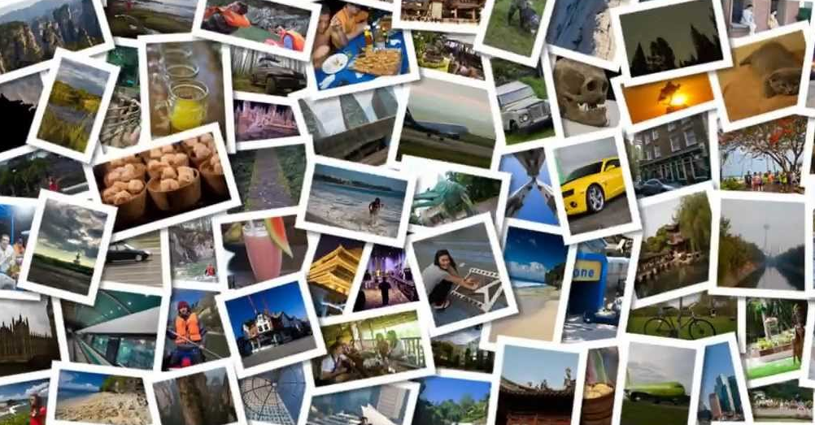
Актуальність роботи
Полегшення пошуку і перегляду зображень
Видалення зображень-проміжних результатів обробки
Звільнення жорсткого диска

Slide 3
Постановка задачі
Розроблена система повинна вважати схожими зображення з такими відмінностями:
Використання фільтрів
Поворот
Зсув
Зміна розмірів
Додавання об’єктів

Slide 4
Функції системи
Розроблювана система повинна виконувати такі функції:
Пошук схожих зображень на комп’ютері користувача
Демонстрація користувачу тих зображень, які є схожими

